Slide 1

潜 艇 大 战
王华清 孙浩 王雨婷

Slide 2
目录
设计思路
具体实现
功能展示

Slide 3
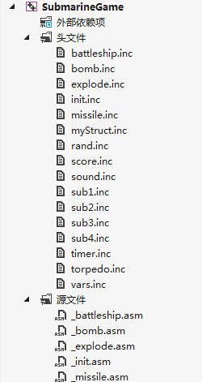
1 设计思路
架构
.inc 声明，.asm 变量定义和函数实现
每个物体一个文件，可扩展性好
函数变量命名
函数命名
变量命名

Slide 4
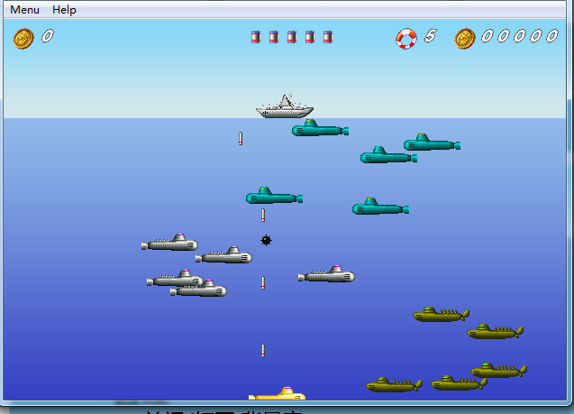
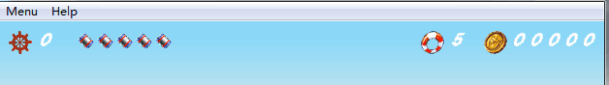
2 具体实现
精致的素材
战舰（+炮弹）
普通潜艇
鱼雷潜艇
导弹潜艇
Boss潜艇
ICON
关卡设计

Slide 5
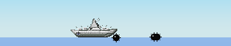
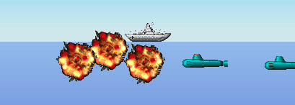
2 具体实现
畅快的游戏体验
随机生成
精确的碰撞控制
连续爆炸
动画效果

Slide 6


2 具体实现
图像绘制无闪烁
对两张位图进行或和与操作进行绘制
利用双缓冲方法
畅快的游戏体验
流畅的操作控制
通过缓冲区读取按键信息
使用位运算切换船的状态

Slide 7
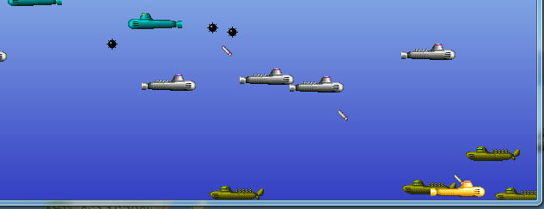
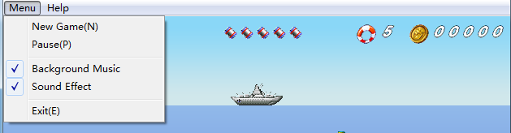
2 具体实现
畅快的游戏体验
导弹追踪
音乐
背景音循环播放，MCI接口
音效PlaySound
菜单+快捷键

Slide 8
3 功能展示

Slide 9
谢谢
王华清 孙浩 王雨婷

